Slide 1

CHÀO MỪNG CÁC EM ĐẾN VỚI TIẾT HỌC

Slide 2


VẺ ĐẸP QUANH EM
BÀI 7
TIẾT 3
TẬP VIẾT: CHỮ HOA T

Slide 3
YÊU CẦU CẦN ĐẠT
1. Viết đúng chữ T cỡ vừa và cỡ nhỏ.
2. Viết đúng câu ứng dụng:
Tay làm hàm nhai, tay quai miệng trễ.
3. Giữ vở sạch, viết chữ đẹp

Slide 4
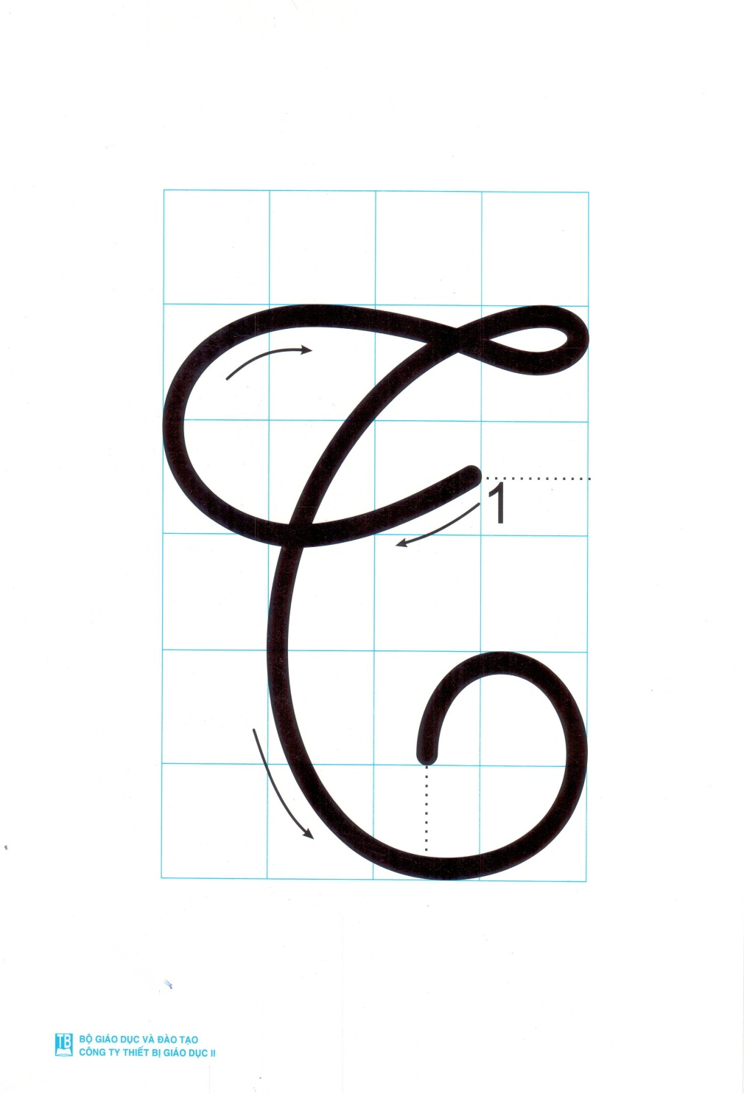
Viết chữ hoa T
4 ô li
Quan sát và nêu chiều cao, độ rộng của chữ hoa T?
5 ô li
Chữ hoa T gồm mấy nét?
Chữ hoa T có nét nào giống với chữ cái viết hoa đã học?

Slide 5

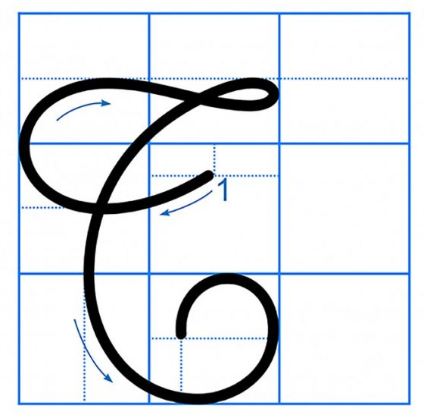
Nêu nhận xét chữ hoa T cỡ vừa và cỡ nhỏ?

Slide 6

Câu ứng dụng

Slide 7

Tay làm hàm ηai,, Ǉay Ǖίai jΗİng Λğ.
Câu tục ngữ nói điều gì?

Slide 8
Tay làm hàm ηai,, Ǉay Ǖίai jΗİng Λğ.
a. Chữ cái nào được viết hoa?
b. Hãy nêu độ cao của các con chữ có trong câu ứng dụng?
c. Cách đặt dấu thanh ở các chữ như thế nào?
d. Khoảng cách giữa các chữ ghi tiếng như thế nào?

Slide 9
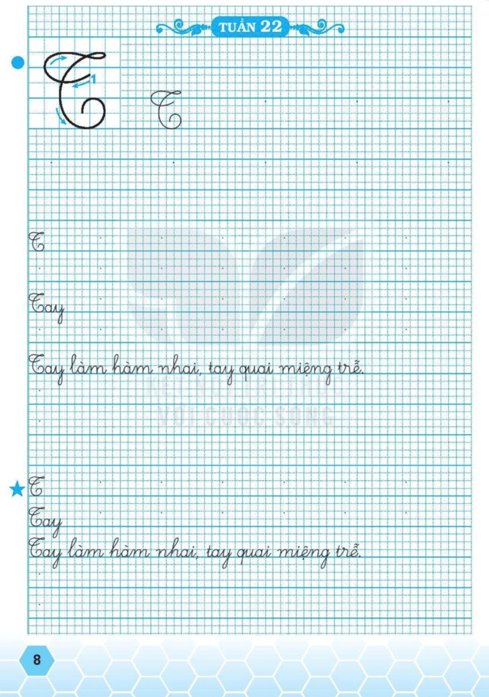
T
T
T
T
T
T
T
T
T
T
T
T
T
T
T
T
T
T
T
T
T
Tay
Tay
Tay
Tay
Tay
Tay
Tay
Tay
Tay
Tay
Tay
Tay
Tay
Tay làm hàm nhai, tay quai miệng trễ.
Tay làm hàm nhai, tay quai miệng trễ.

Slide 10

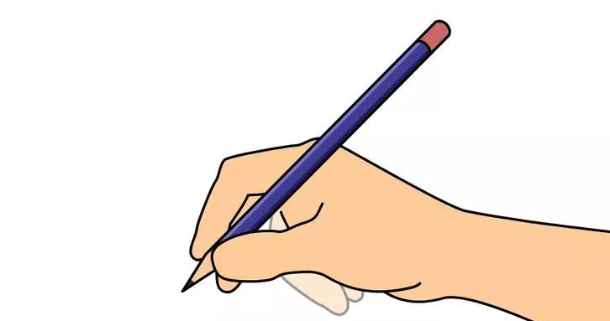
Tay làm hàm ηai,, Ǉay Ǖίai jΗİng Λğ.

Slide 11
YÊU CẦU CẦN ĐẠT
1. Viết đúng chữ T cỡ vừa và cỡ nhỏ.
2. Viết đúng câu ứng dụng:
Tay làm hàm nhai, tay quai miệng trễ.
3. Giữ vở sạch, viết chữ đẹp

Slide 12







CHÀO TẠM BIỆT
CÁC CON!

